Slide 1


Slide 2
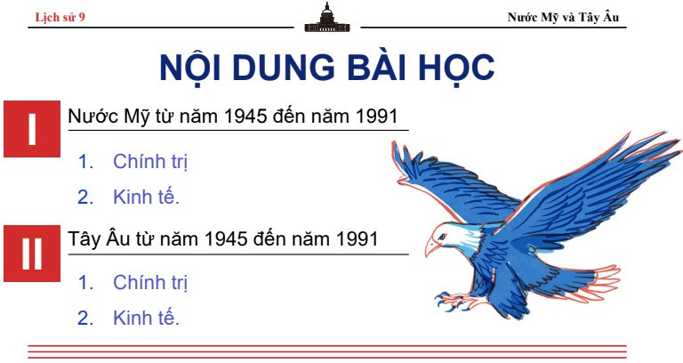

Slide 3
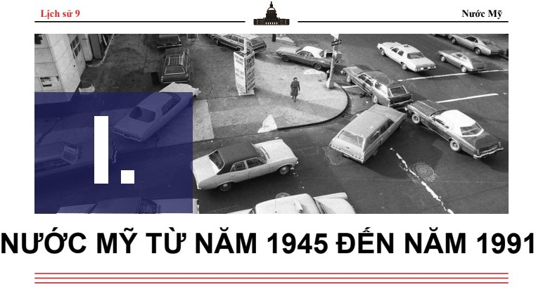

Slide 4
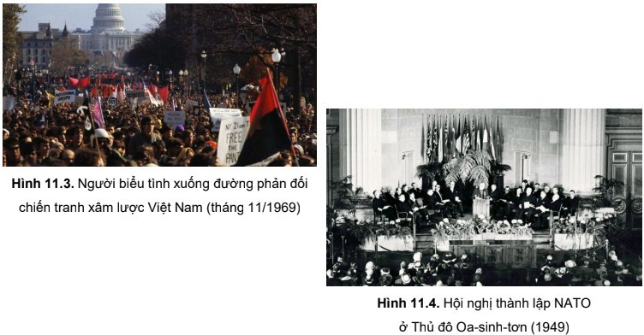

Slide 5
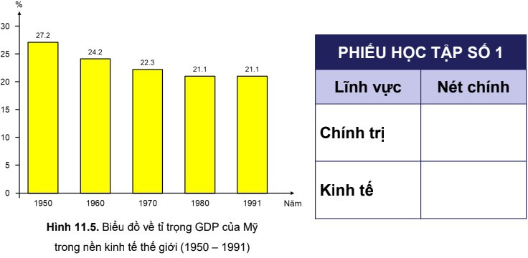

Slide 6
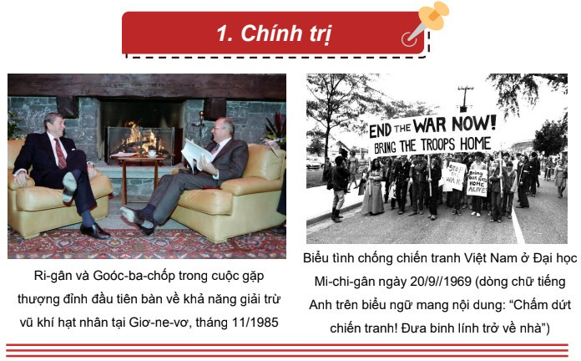

Slide 7
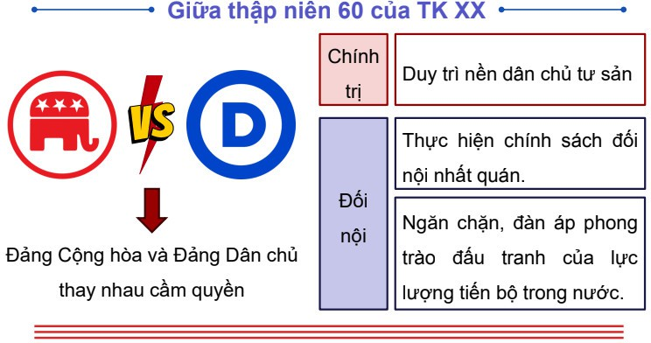

Slide 8
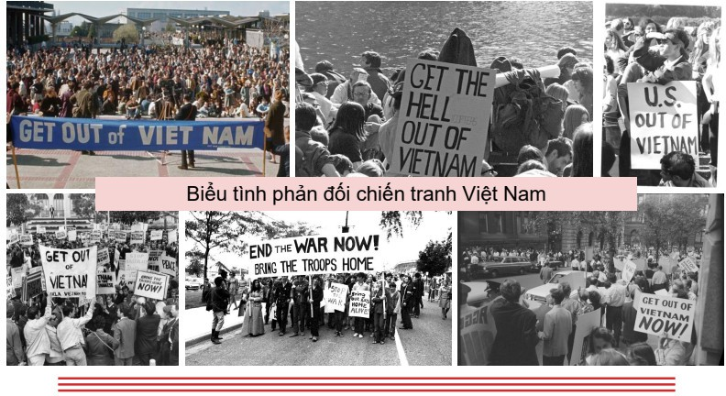

Slide 9
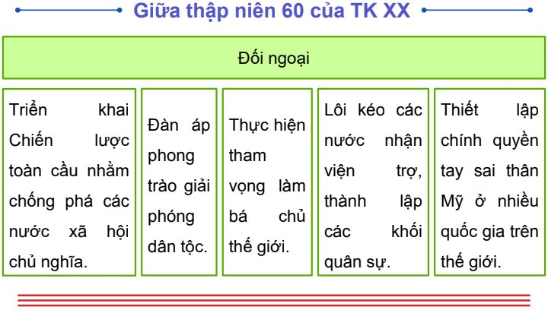

Slide 10
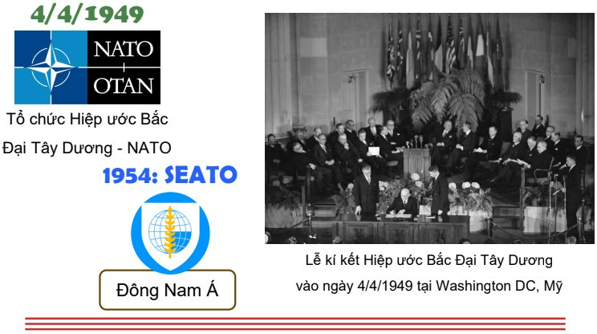

Slide 11
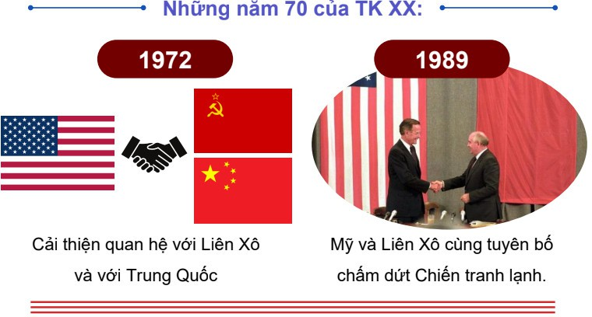

Slide 12
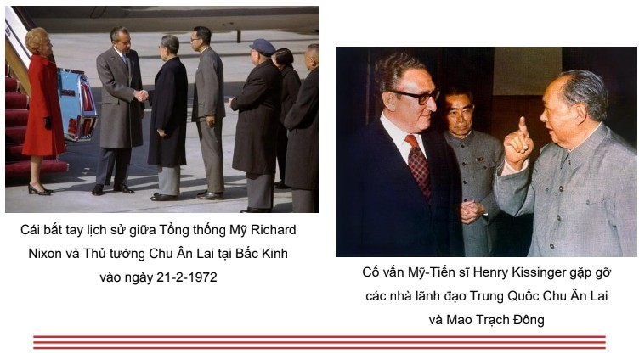

Slide 13
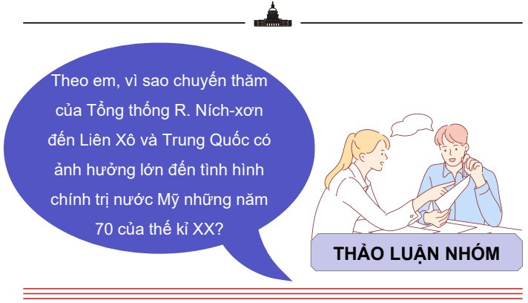

Vì sao chuyến thăm quan của tống thống R. Ních-xơn đến Liên Xô và Trung Quốc có ảnh hưởng lớn đến tình hình chính trị nước Mỹ nhưng năm 70 của thế kỉ XX?

Slide 14
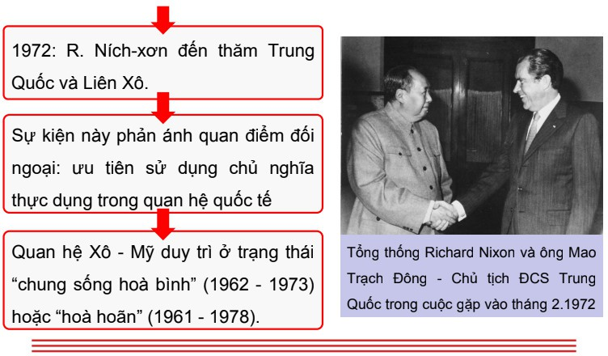

Slide 15
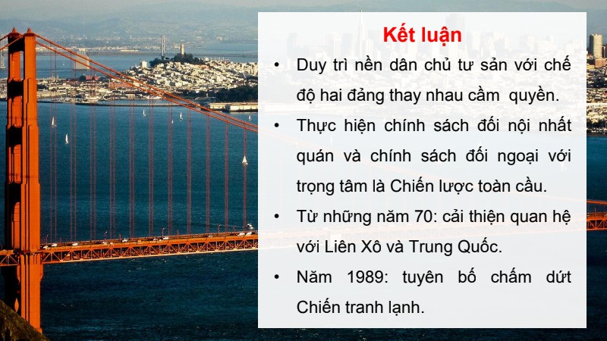

Slide 16
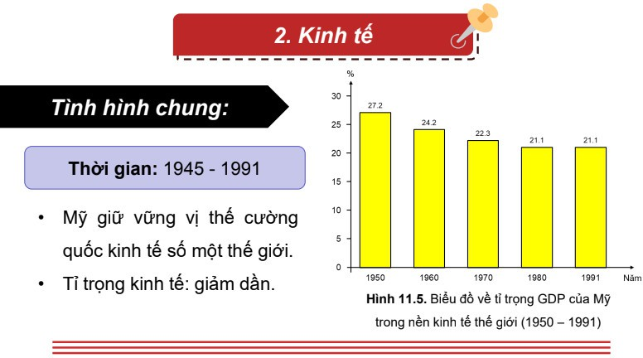

Slide 17
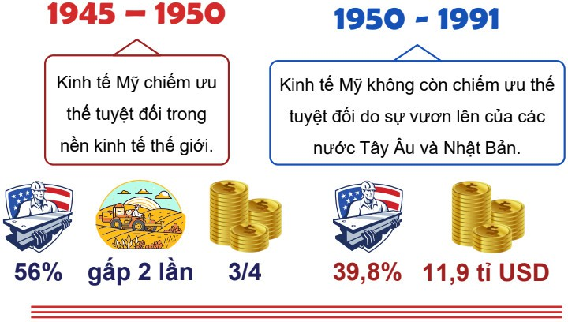

Slide 18
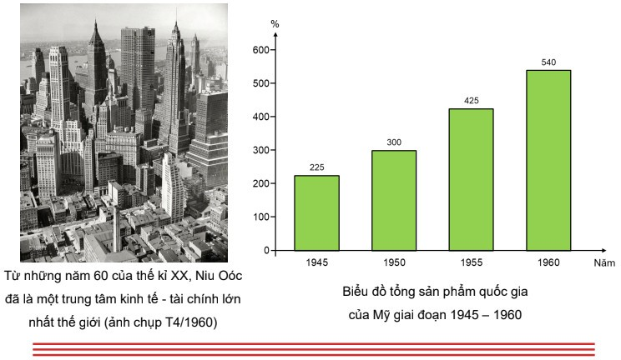

Slide 19
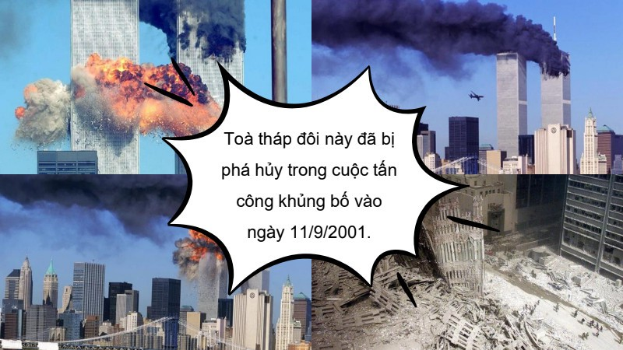

Slide 20
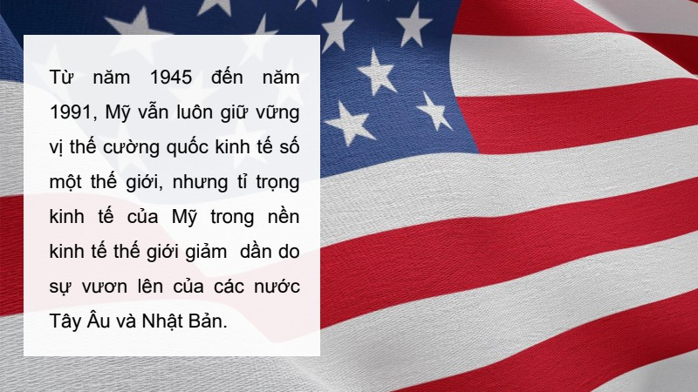

Slide 21


Slide 22
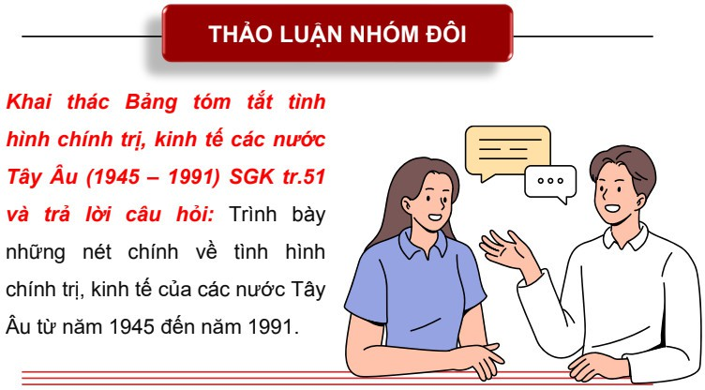

Slide 23
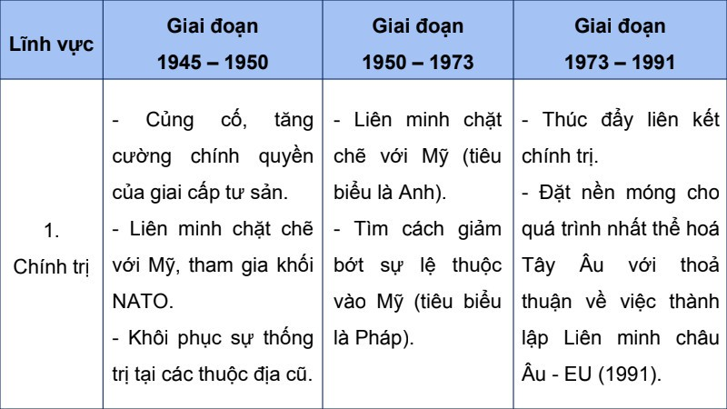

Slide 24
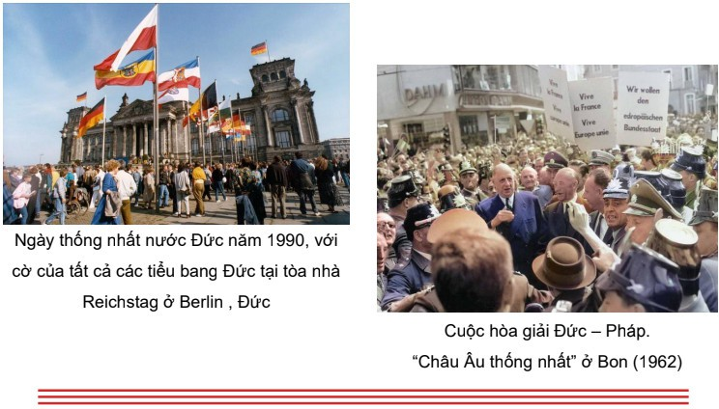

Slide 25
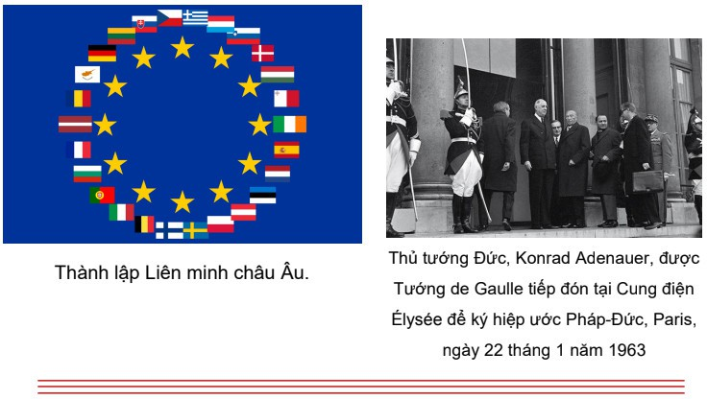

Slide 26
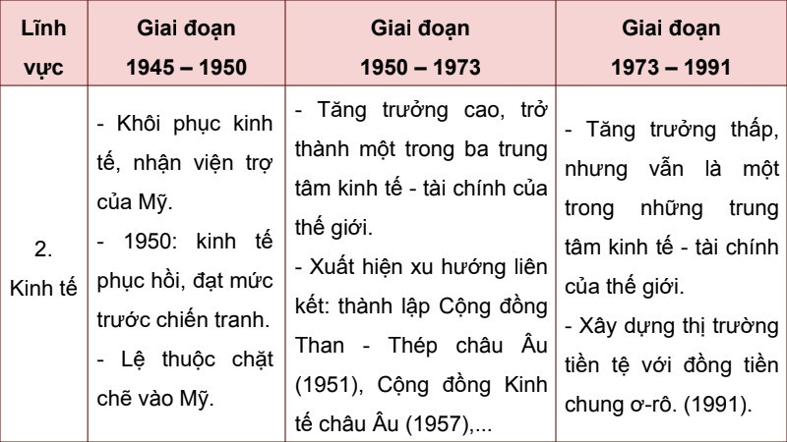

Slide 27
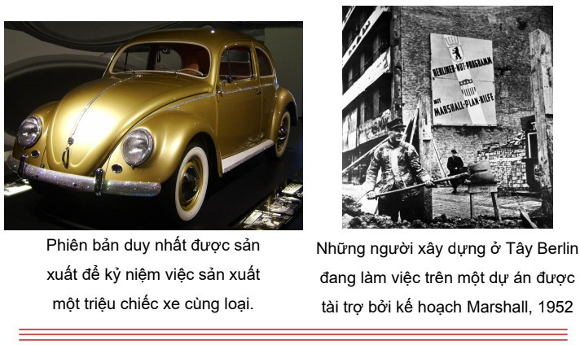

Slide 28
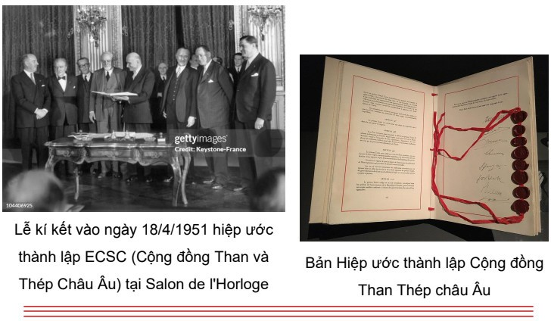

Slide 29
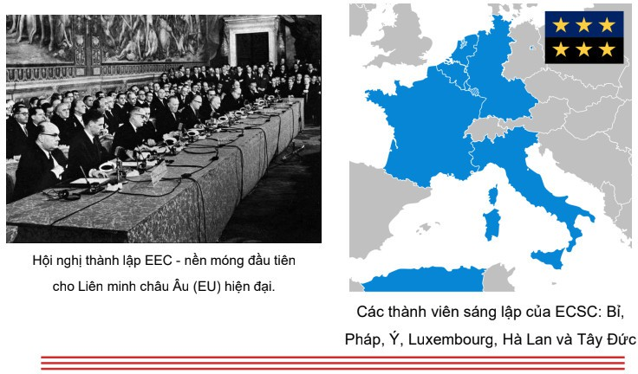

Slide 30


Slide 31
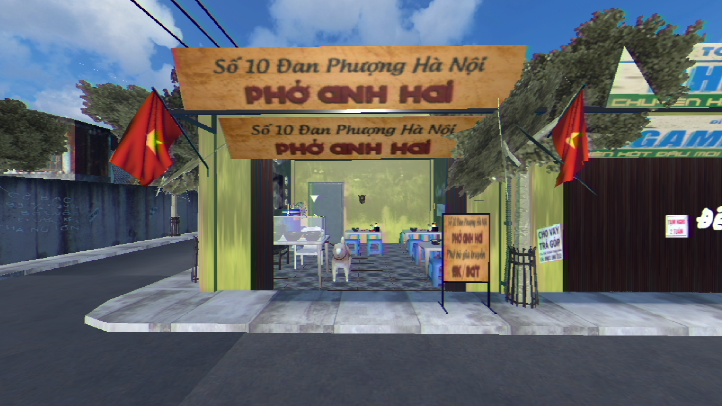


Notes:
Thiết kế bởi: Islide_055.979.2939
File tặng miễn phí, cấm trao đổi thương mại
Nhận thiết kế trò chơi, video AI, bài giảng ppt, elearning

Slide 32
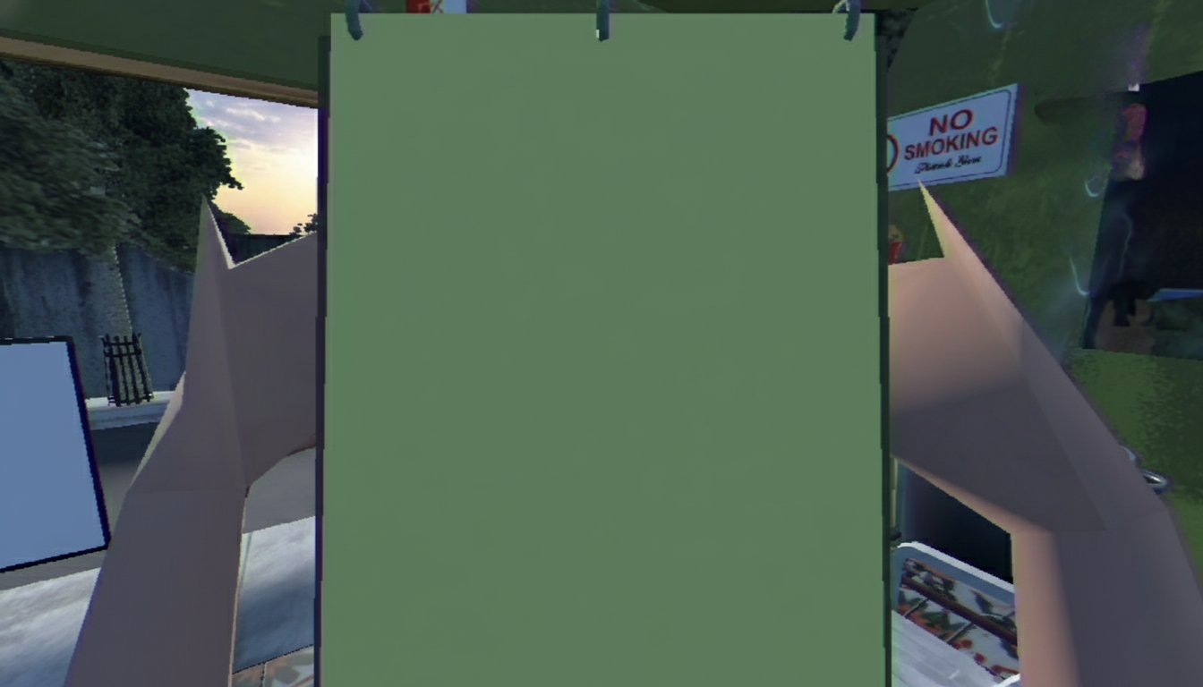


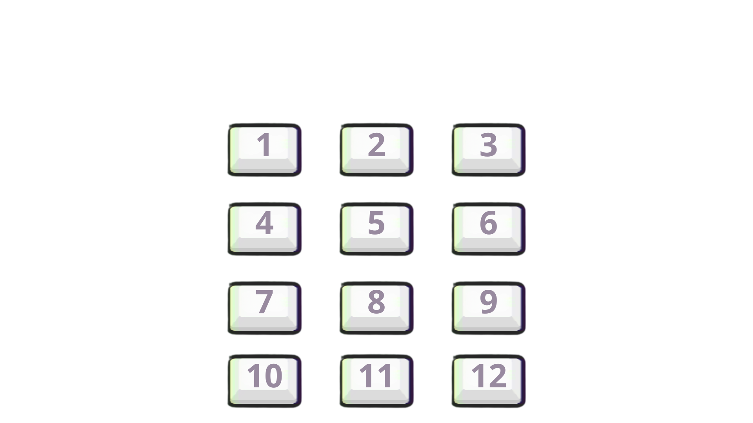
Notes:
Thiết kế bởi: Islide_055.979.2939
File tặng miễn phí, cấm trao đổi thương mại
Nhận thiết kế trò chơi, video AI, bài giảng ppt, elearning

Slide 33
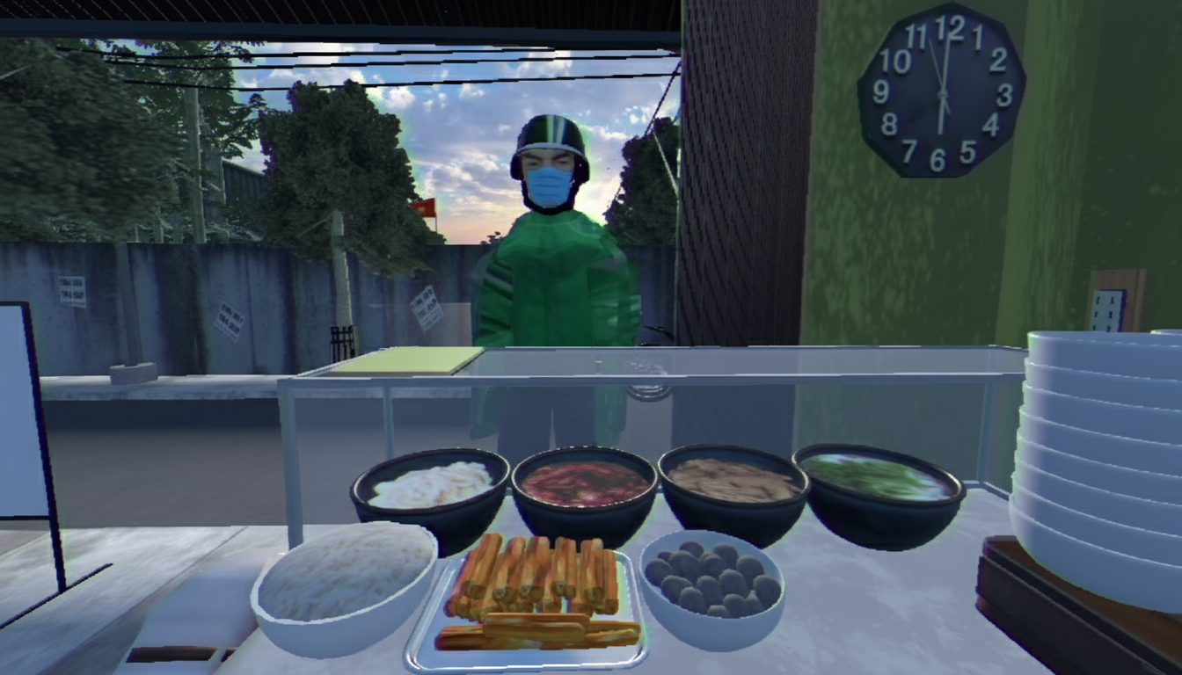
Câu 1: Tây Âu là khái niệm chính trị-
Xã hội xuất hiện trong thời kì?
A. Chiến tranh lạnh
B. Hội nghị I-an-ta
C. Chiến trang TG
thứ nhất
D. Sau chiến tranh
TG thứ 2
Notes:
Thiết kế bởi: Islide_055.979.2939
File tặng miễn phí, cấm trao đổi thương mại
Nhận thiết kế trò chơi, video AI, bài giảng ppt, elearning

Slide 34
Notes:
Thiết kế bởi: Islide_055.979.2939
File tặng miễn phí, cấm trao đổi thương mại
Nhận thiết kế trò chơi, video AI, bài giảng ppt, elearning

Slide 35



Notes:
Thiết kế bởi: Islide_055.979.2939
File tặng miễn phí, cấm trao đổi thương mại
Nhận thiết kế trò chơi, video AI, bài giảng ppt, elearning

Slide 36
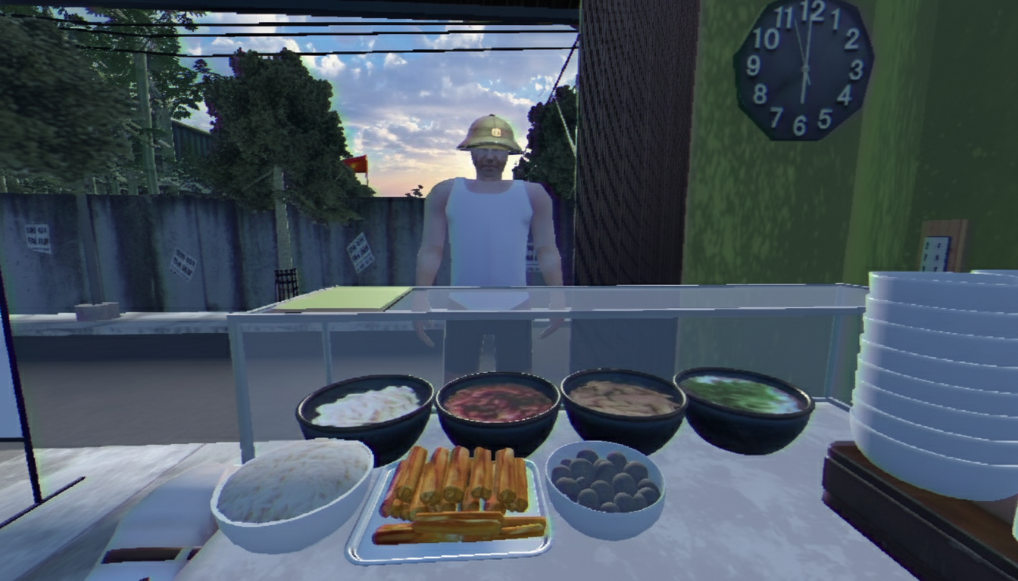
Câu 2: Tây Âu là hệ thống chính trị
và kinh tế đối lập với:
A. Thế giới
B. Đông Âu
C. Châu Âu
D. Đông Nam Á
Notes:
Thiết kế bởi: Islide_055.979.2939
File tặng miễn phí, cấm trao đổi thương mại
Nhận thiết kế trò chơi, video AI, bài giảng ppt, elearning

Slide 37
Notes:
Thiết kế bởi: Islide_055.979.2939
File tặng miễn phí, cấm trao đổi thương mại
Nhận thiết kế trò chơi, video AI, bài giảng ppt, elearning

Slide 38
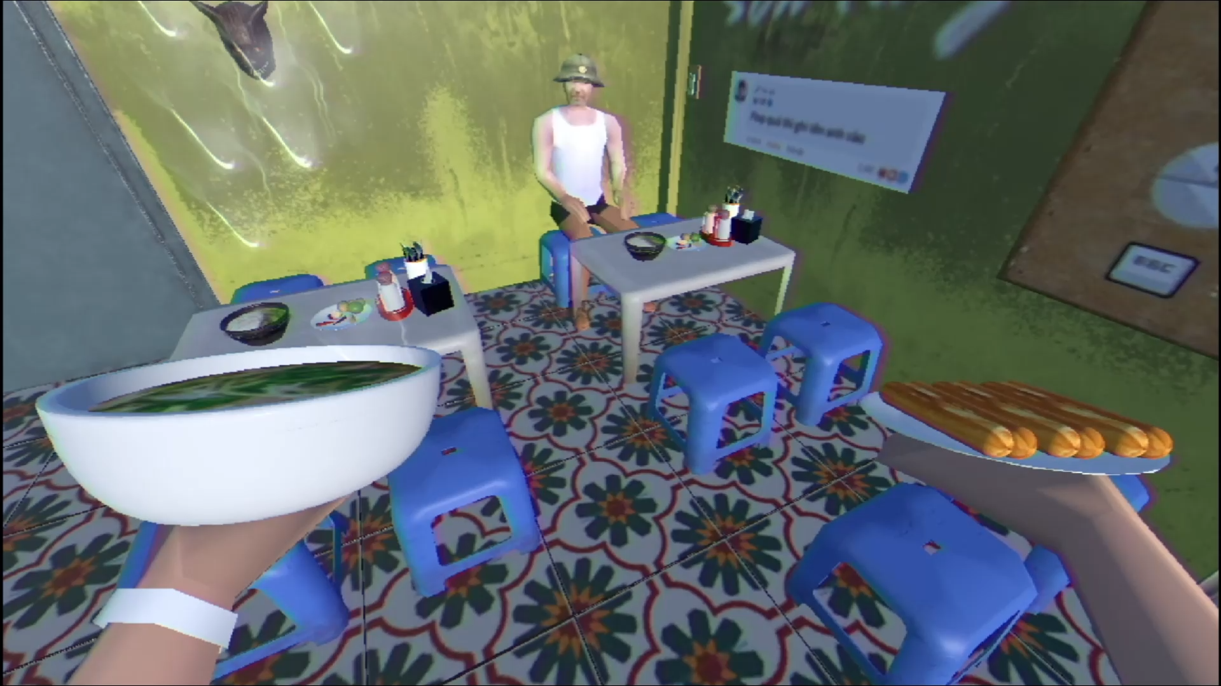
Notes:
Thiết kế bởi: Islide_055.979.2939
File tặng miễn phí, cấm trao đổi thương mại
Nhận thiết kế trò chơi, video AI, bài giảng ppt, elearning

Slide 39
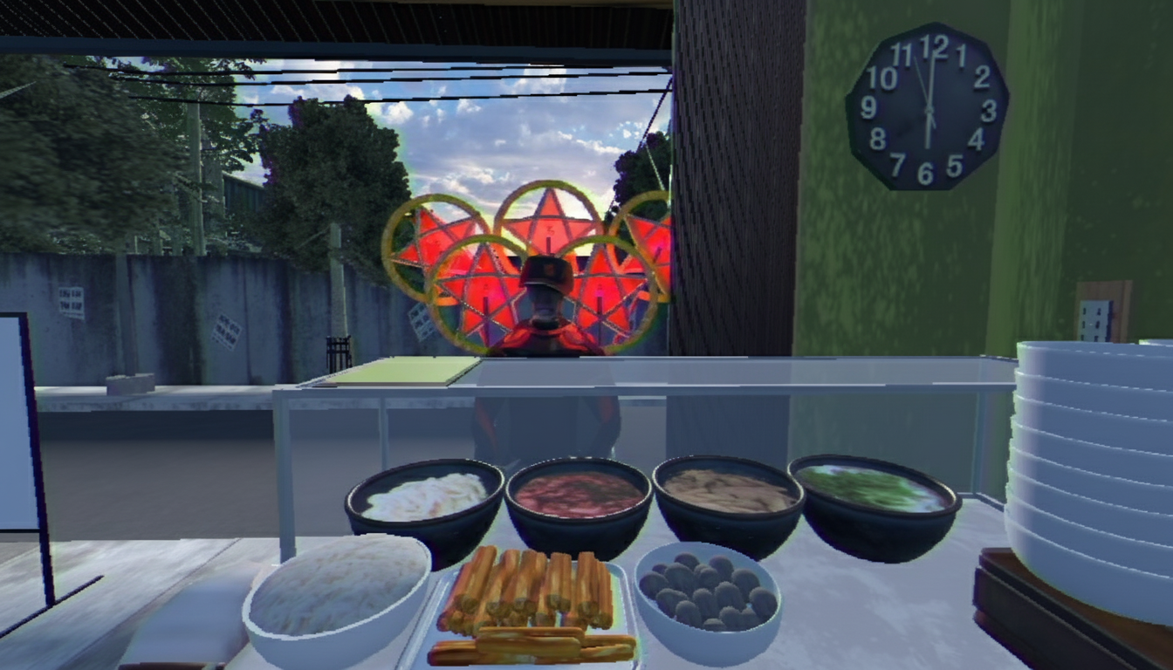
Câu 3: Đâu không phải là chế độ/khái
niệm đc nhắc đến khi nói về Tây Âu?
A. Dân chủ tự do
B. Chủ nghĩa tư bản
C. Liên minh châu Âu
D. Liên hợp quốc
Notes:
Thiết kế bởi: Islide_055.979.2939
File tặng miễn phí, cấm trao đổi thương mại
Nhận thiết kế trò chơi, video AI, bài giảng ppt, elearning

Slide 40
Notes:
Thiết kế bởi: Islide_055.979.2939
File tặng miễn phí, cấm trao đổi thương mại
Nhận thiết kế trò chơi, video AI, bài giảng ppt, elearning

Slide 41
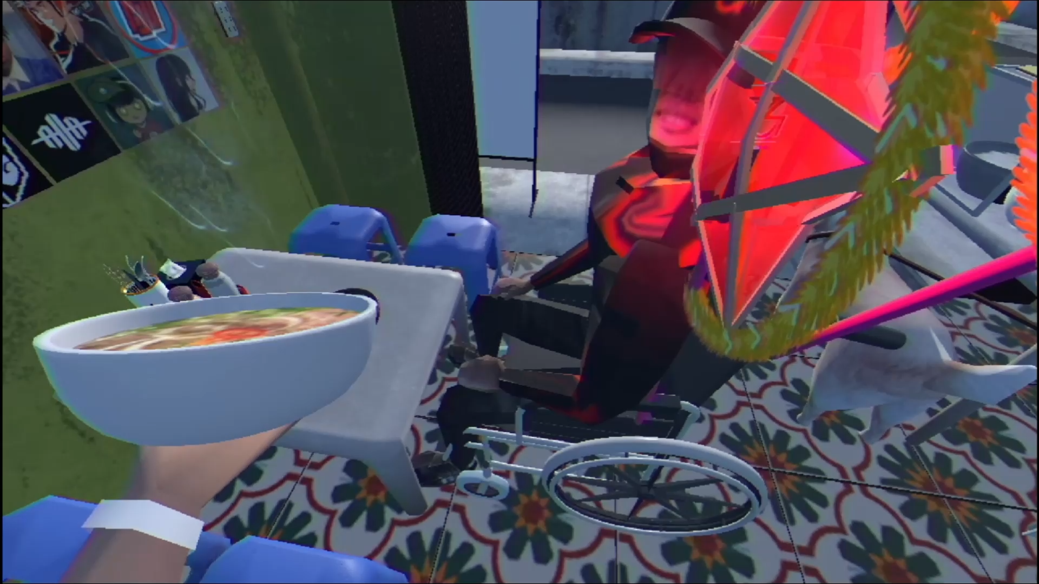
Notes:
Thiết kế bởi: Islide_055.979.2939
File tặng miễn phí, cấm trao đổi thương mại
Nhận thiết kế trò chơi, video AI, bài giảng ppt, elearning

Slide 42
Câu 4: Năm 2023, kinh tế Liên minh
Châu Âu (EU) đứng thứ mấy TG?
A. Nhất
B. Hai
C. Ba
D. Năm
Notes:
Thiết kế bởi: Islide_055.979.2939
File tặng miễn phí, cấm trao đổi thương mại
Nhận thiết kế trò chơi, video AI, bài giảng ppt, elearning

Slide 43
Notes:
Thiết kế bởi: Islide_055.979.2939
File tặng miễn phí, cấm trao đổi thương mại
Nhận thiết kế trò chơi, video AI, bài giảng ppt, elearning

Slide 44
Notes:
Thiết kế bởi: Islide_055.979.2939
File tặng miễn phí, cấm trao đổi thương mại
Nhận thiết kế trò chơi, video AI, bài giảng ppt, elearning

Slide 45
Câu 5: Chính sách đối nội chủ yếu của
Mỹ năm 1945 đến năm 1991 là:
A. Ngăn chặn, đàn áp
phong trào đấu tranh của các lực lượng tiến bộ trong nước
B. Ngăn chặn, đàn áp phong
trào giải phóng dân tộc
C. Tập chung triển khai
chiến lược toàn cầu
D. Đàn áp phong trào của quần
chúng phản đối Mỹ tham gia
chiến tranh VN
Notes:
Thiết kế bởi: Islide_055.979.2939
File tặng miễn phí, cấm trao đổi thương mại
Nhận thiết kế trò chơi, video AI, bài giảng ppt, elearning

Slide 46
Notes:
Thiết kế bởi: Islide_055.979.2939
File tặng miễn phí, cấm trao đổi thương mại
Nhận thiết kế trò chơi, video AI, bài giảng ppt, elearning

Slide 47
Notes:
Thiết kế bởi: Islide_055.979.2939
File tặng miễn phí, cấm trao đổi thương mại
Nhận thiết kế trò chơi, video AI, bài giảng ppt, elearning

Slide 48
Câu 6: Mục tiêu bao trùm nhất của Mỹ
trong việc triển khai chiến lược toàn cầu
sau chiến trang TG thứ 2 là:
B. Đán áp phong trào đấu
tranh của các nước
thuộc địa
Chống phá các
nước XHCN, CNCS
C. Thực hiện tham
vọng làm bá chủ TG
D. Thành lập các khối
quân sự ở hầu khắp
các nước
Notes:
A. Xã hội chủ nghĩa và chỉ nghĩa cộng sản

Slide 49
Notes:
Thiết kế bởi: Islide_055.979.2939
File tặng miễn phí, cấm trao đổi thương mại
Nhận thiết kế trò chơi, video AI, bài giảng ppt, elearning

Slide 50
Notes:
Thiết kế bởi: Islide_055.979.2939
File tặng miễn phí, cấm trao đổi thương mại
Nhận thiết kế trò chơi, video AI, bài giảng ppt, elearning

Slide 51
Câu 7: Nền kinh tế Mỹ chiếm ưu thế
tuyệt đối trong nền kinh tế TG
giai đoạn nào?
A. 1950-1991
B. 1973-1950
C. 1950-1973
D. 1945-1950
Notes:
Thiết kế bởi: Islide_055.979.2939
File tặng miễn phí, cấm trao đổi thương mại
Nhận thiết kế trò chơi, video AI, bài giảng ppt, elearning

Slide 52
Notes:
Thiết kế bởi: Islide_055.979.2939
File tặng miễn phí, cấm trao đổi thương mại
Nhận thiết kế trò chơi, video AI, bài giảng ppt, elearning

Slide 53
Notes:
Thiết kế bởi: Islide_055.979.2939
File tặng miễn phí, cấm trao đổi thương mại
Nhận thiết kế trò chơi, video AI, bài giảng ppt, elearning

Slide 54
Câu 8: Tình hình chính trị nổi bật của các
nước Tây Âu giai đoạn 1945-1950 là:
Tìm cách giảm bớt
sự lệ thuộc vào Mỹ
B. Thúc đẩy liên kết
chính trị
C. Liên minh chặt chẽ với
Mỹ, tham gia khối NATO
D. Thành lập cộng
đồng châu Âu
Notes:
Thiết kế bởi: Islide_055.979.2939
File tặng miễn phí, cấm trao đổi thương mại
Nhận thiết kế trò chơi, video AI, bài giảng ppt, elearning

Slide 55
Notes:
Thiết kế bởi: Islide_055.979.2939
File tặng miễn phí, cấm trao đổi thương mại
Nhận thiết kế trò chơi, video AI, bài giảng ppt, elearning

Slide 56
Notes:
Thiết kế bởi: Islide_055.979.2939
File tặng miễn phí, cấm trao đổi thương mại
Nhận thiết kế trò chơi, video AI, bài giảng ppt, elearning

Slide 57
Câu 9: Nội dung nào phản ánh đúng tình
hình kinh tế Tây Âu trong những năm
1945-1950?
Kinh tế lâm vào khủng
hoảng trần trọng
B. Kinh tế phát triển
xen kẽ khủng hoảng
C. Kinh tế tăng trưởng
nhanh chóng
D. Kinh tế đc phục hồi và
đạt đc mức trước chiến tranh
Notes:
Thiết kế bởi: Islide_055.979.2939
File tặng miễn phí, cấm trao đổi thương mại
Nhận thiết kế trò chơi, video AI, bài giảng ppt, elearning

Slide 58
Notes:
Thiết kế bởi: Islide_055.979.2939
File tặng miễn phí, cấm trao đổi thương mại
Nhận thiết kế trò chơi, video AI, bài giảng ppt, elearning

Slide 59
Notes:
Thiết kế bởi: Islide_055.979.2939
File tặng miễn phí, cấm trao đổi thương mại
Nhận thiết kế trò chơi, video AI, bài giảng ppt, elearning

Slide 60
Câu 10: Sự kiện nào có ý nghĩa quan
trọng nhất thúc đẩy quá trình nhất
thể hóa Tây Âu?
A. Thành lập cộng đồng
châu Âu (1951)
B. Thành lập cộng đồng
kinh tế châu Âu (1957)
D. Thành lập Liên minh châu
Âu, xây dựng thị trường tiền
tệ chung (1991)
C. Thành lập cộng đồng năng lượng nguyên tử (1957)
Notes:
Thiết kế bởi: Islide_055.979.2939
File tặng miễn phí, cấm trao đổi thương mại
Nhận thiết kế trò chơi, video AI, bài giảng ppt, elearning

Slide 61
Notes:
Thiết kế bởi: Islide_055.979.2939
File tặng miễn phí, cấm trao đổi thương mại
Nhận thiết kế trò chơi, video AI, bài giảng ppt, elearning

Slide 62
Notes:
Thiết kế bởi: Islide_055.979.2939
File tặng miễn phí, cấm trao đổi thương mại
Nhận thiết kế trò chơi, video AI, bài giảng ppt, elearning

Slide 63

THANK YOU FOR WATCHING

